Slide 1
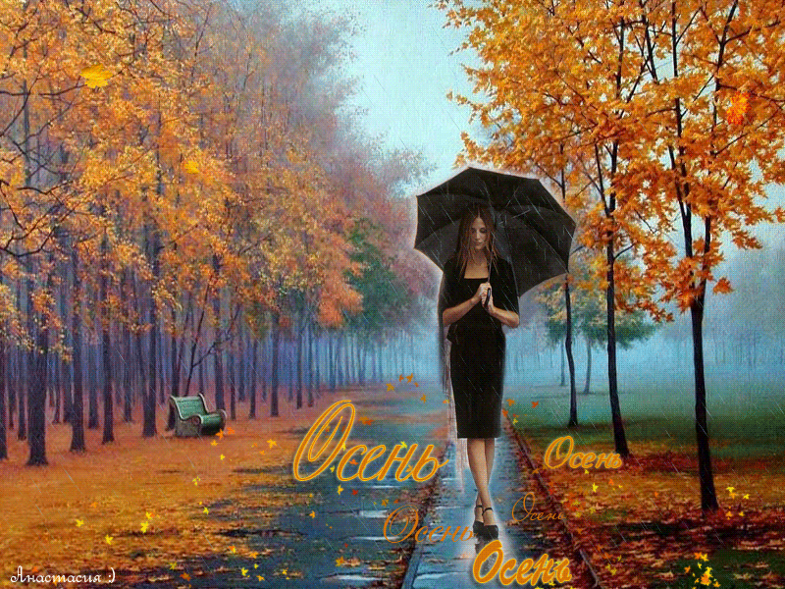

Slide 2
Цель урока:
Закрепление знаний учащихся о времени года осень.
Работать над развитием речи.
Задачи:
1. Развивать коммуникативные навыки учащихся.
2. Знакомясь с картинами, дать возможность учащимся поразмышлять над вопросом «В чём красота осени?»

Slide 3
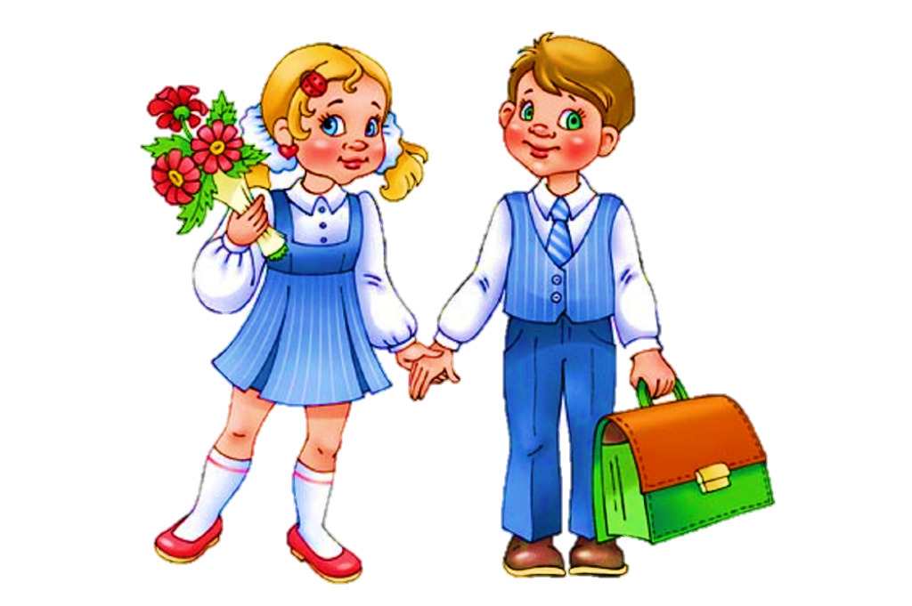
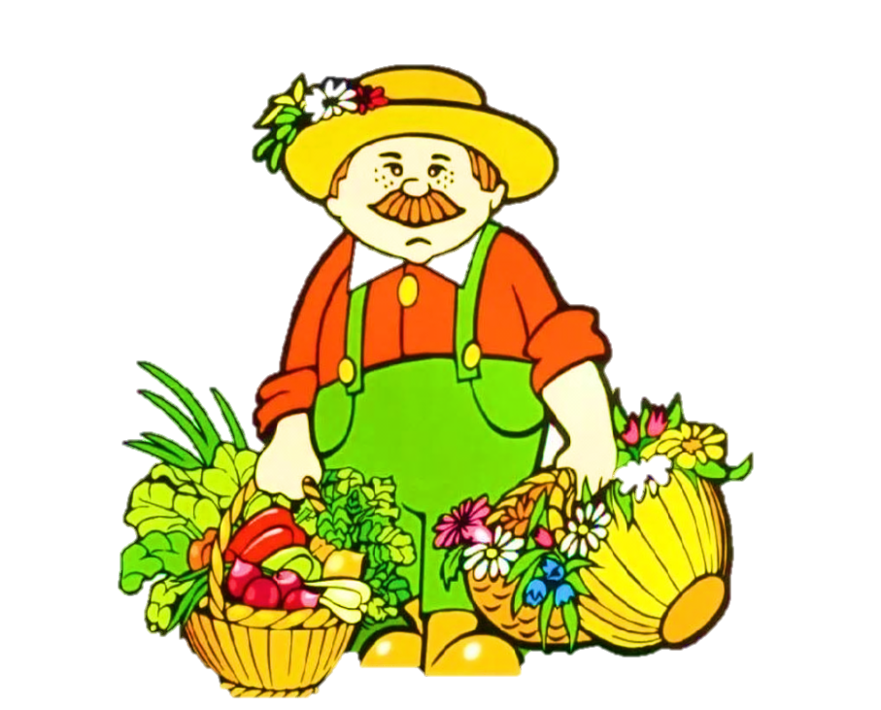
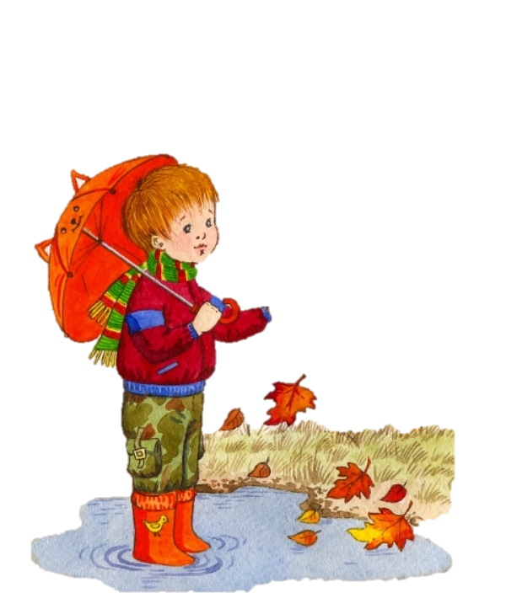
Назовите осенние месяцы.
Сентябрь
Октябрь
Ноябрь

Slide 4
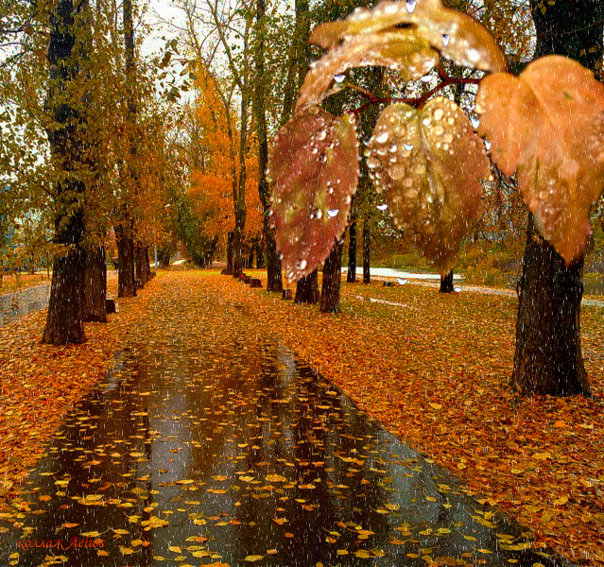
Посмотри на эту картинку. Какая необычная природа! Какие разноцветные листья – красные, желтые. Это значит наступила осень! Давай познакомимся с этим временем года получше!

Slide 5
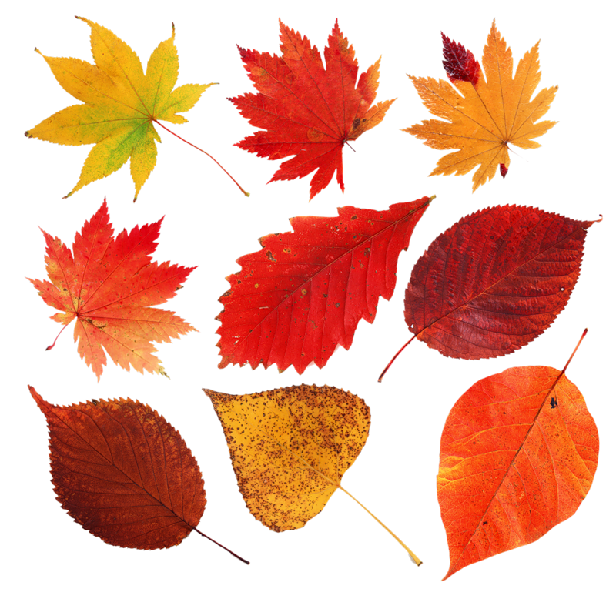
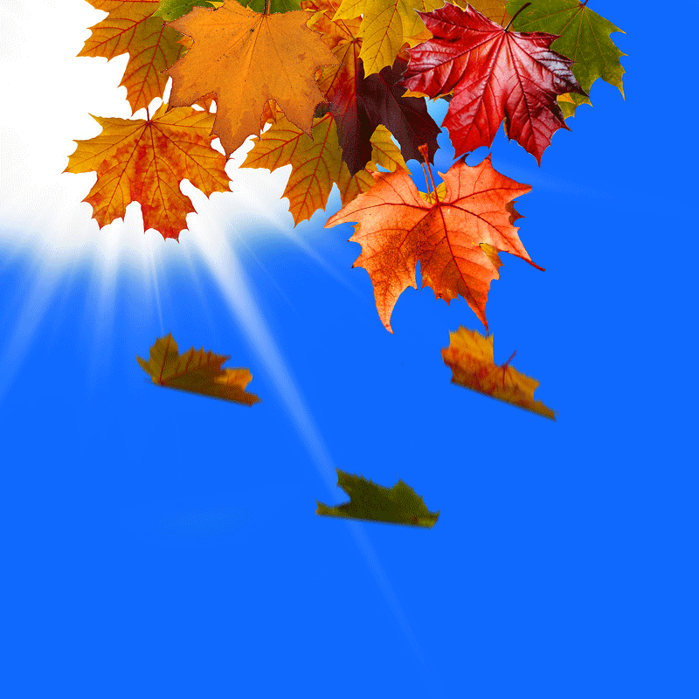
Листья меняют свой цвет потому, что с наступлением осени солнышко светит все меньше, и им не хватает солнечного цвета, чтобы оставаться зелеными.

Slide 6
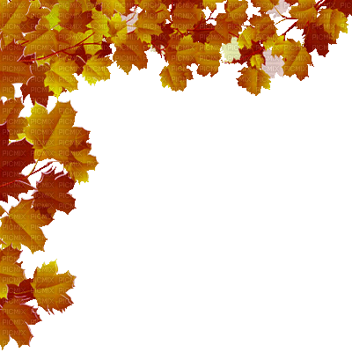
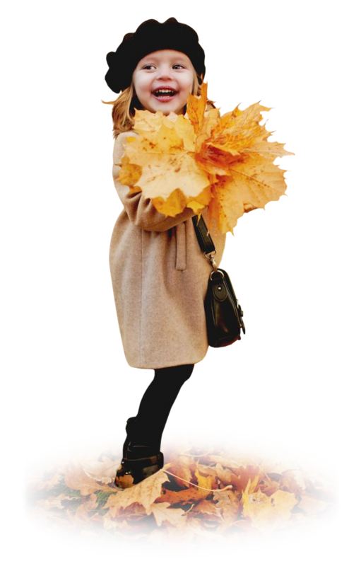
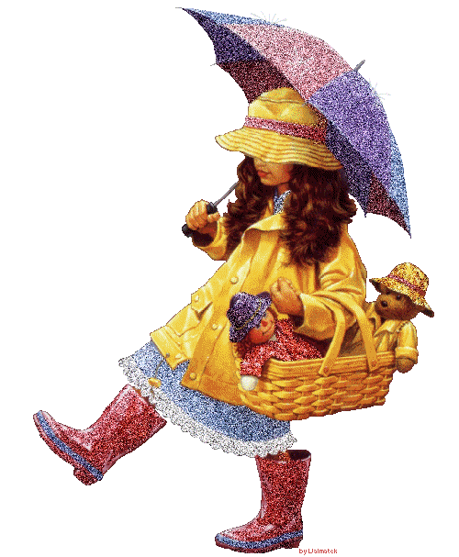
Осенью на улице начинает холодать. Люди одеваются теплее чем летом – в теплые шапки, пальто и куртки, переобуваются в ботинки и сапоги.

Slide 7
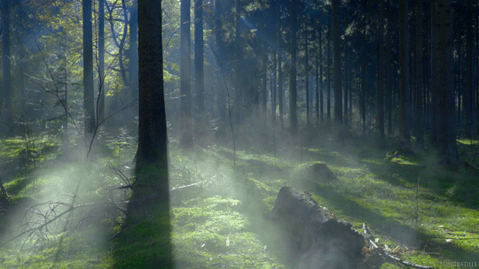
По утрам стелются туманы.

Slide 8
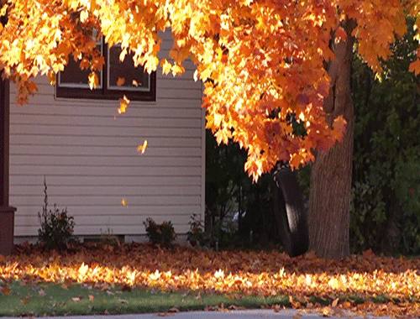
Порывы ветра срывают с деревьев желтые листья, Начинается пора листопада. Листья осыпают все вокруг.

Slide 9
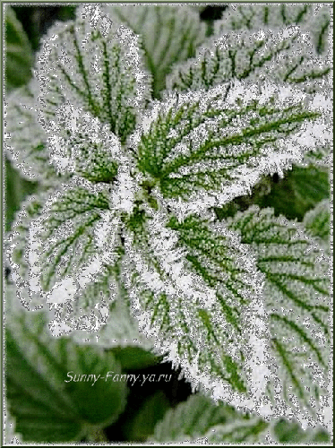
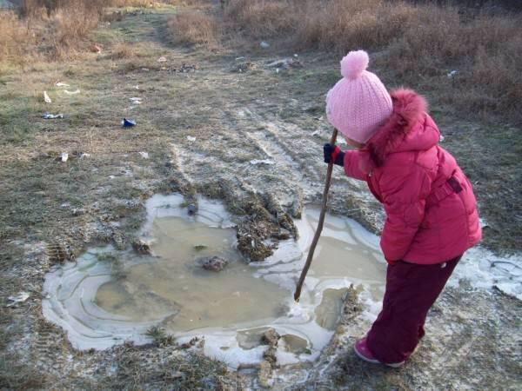
Поздней осенью становится еще холоднее. По ночам бывают заморозки - на листьях и траве появляется иней. От холода замерзают лужи.
Иней
Лужа

Slide 10
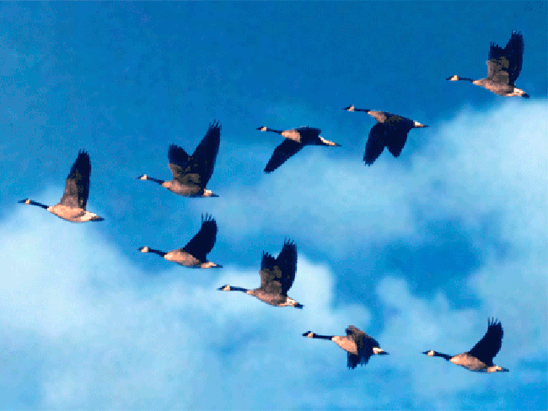
Осенью многие птицы улетают на юг – в теплые страны. Они улетают потому, что осенью и зимой очень холодно, птицам нечего есть – исчезают насекомые и растения - трава и листья деревьев.

Slide 11
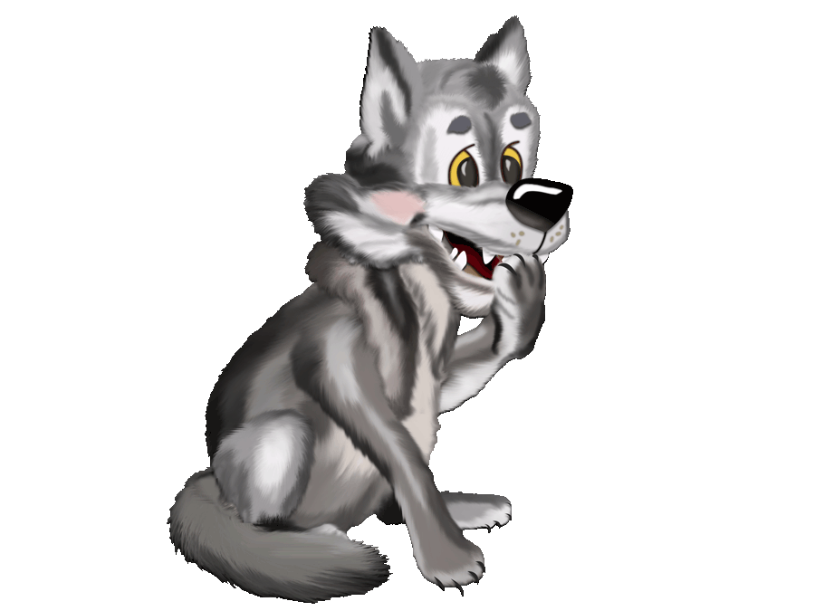
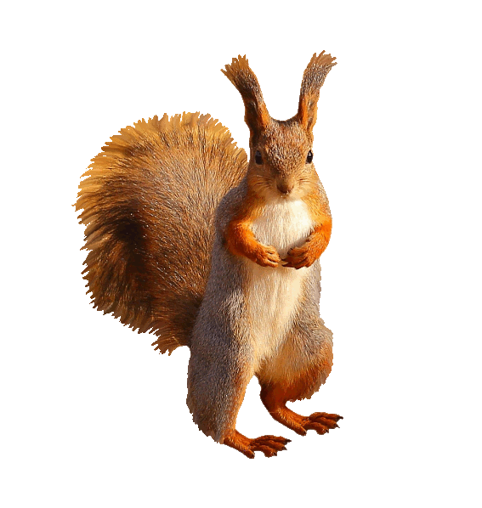
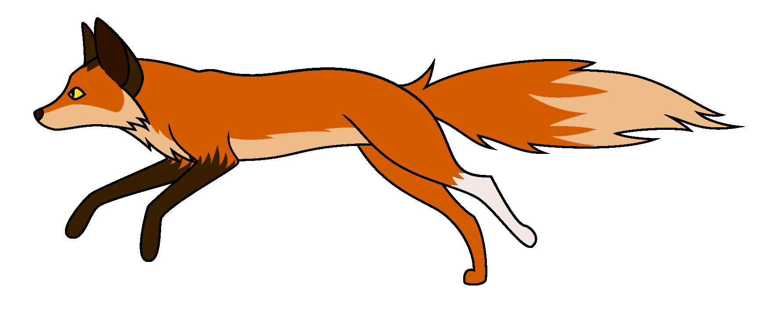
Осенью животные тоже начинают готовиться к зиме. Многие животные осенью как и люди начинают «утепляться» – их шерсть становится гуще и пушистее. С такой густой и пушистой шерстью они точно не замерзнут зимой!
Заяц
Волк
Белка
Лиса

Slide 12
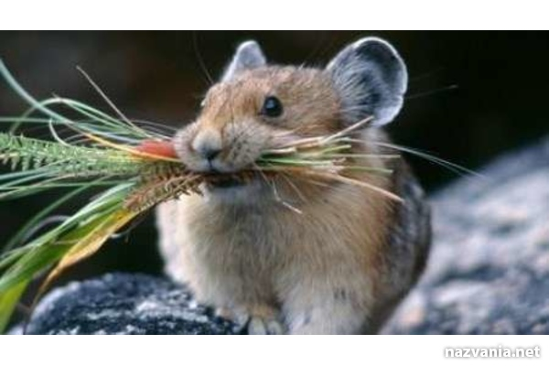
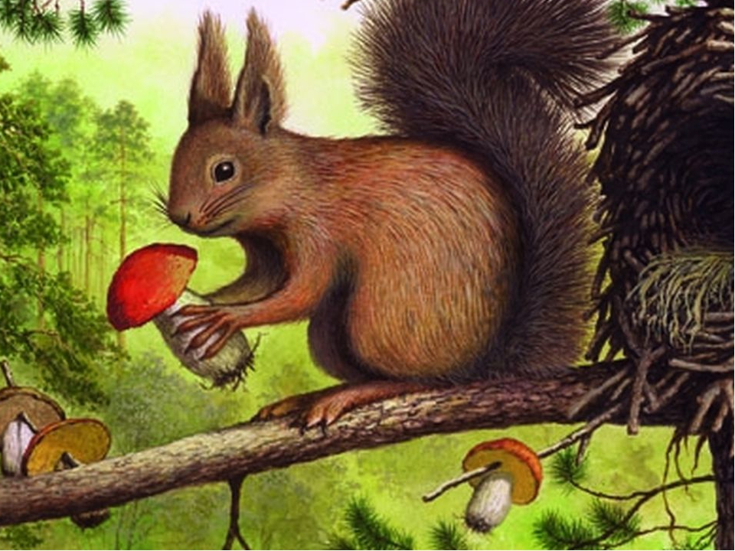
Осенью звери стараются сделать побольше запасов еды на зиму.
зерно

Slide 13
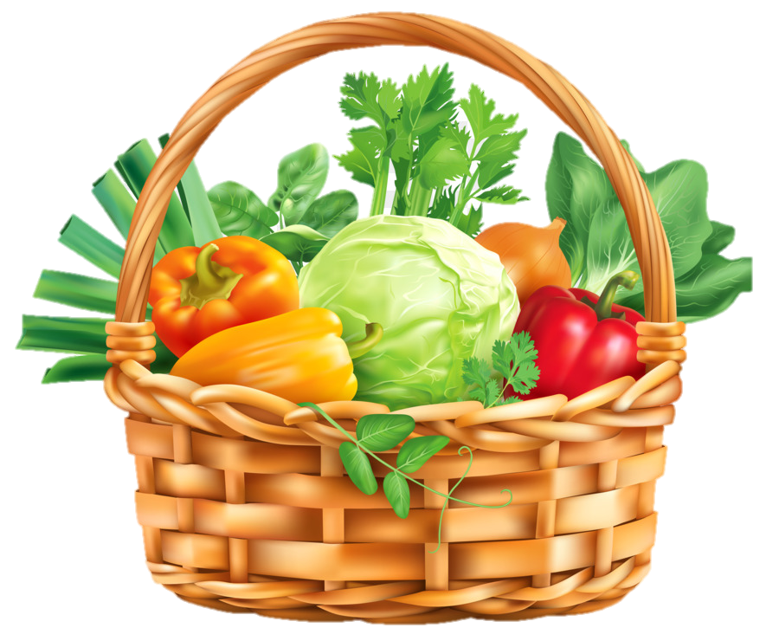
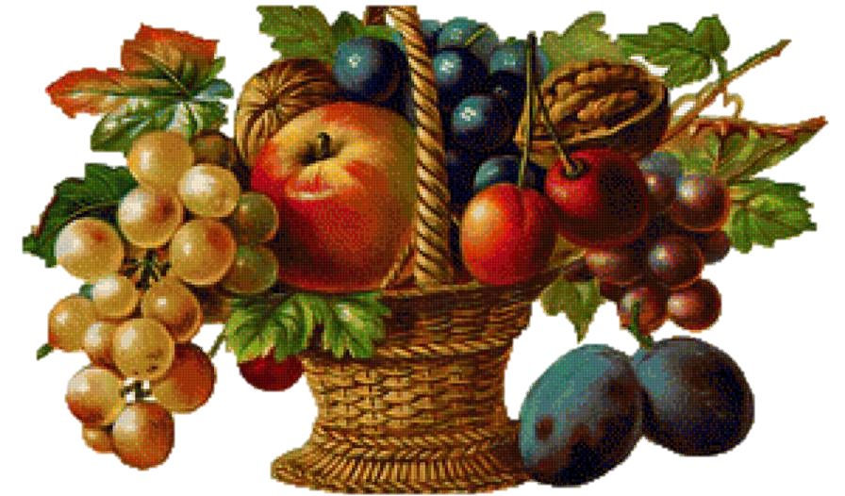
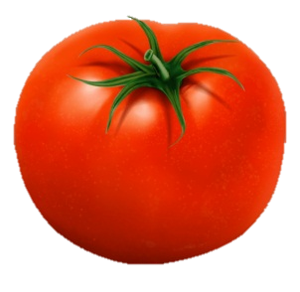
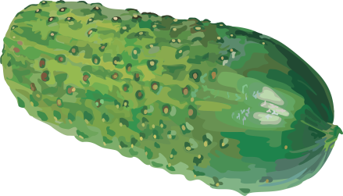
Люди начинают собирать урожай. Осенью созревают много овощей и фруктов..
Овощи
Фрукты

Slide 14
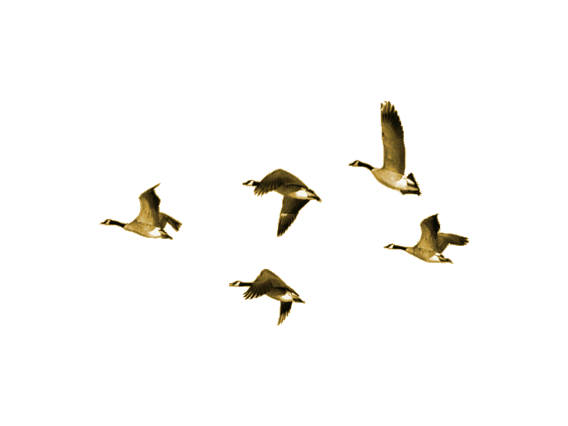
-О чем мы говорили на занятии? -Давайте еще раз вспомним все признаки осени.
похолодало
листопад
Птицы улетают на юг

Slide 15
очень красивое время года!

